Slide 1
一
1
2
3
二
4
5
三
6
7
8

Slide 2
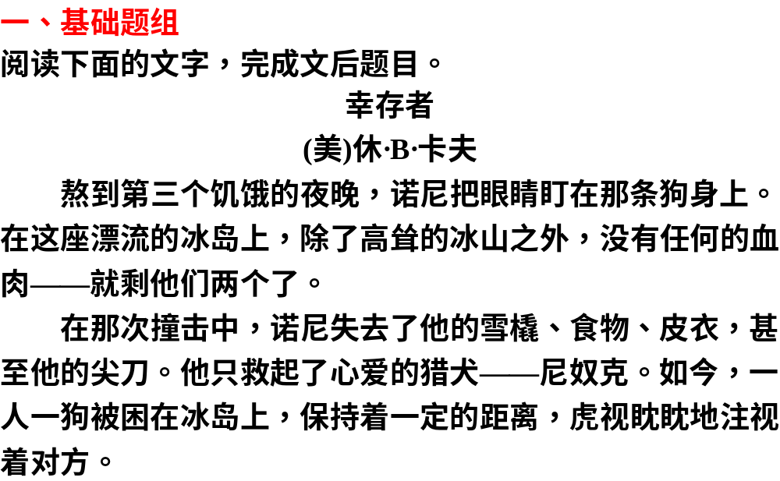
一
1
2
3
二
4
5
三
6
7
8

Slide 3
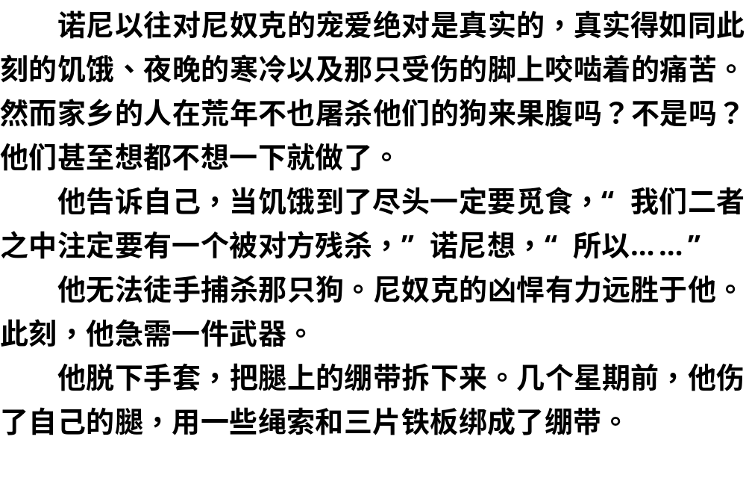
一
1
2
3
二
4
5
三
6
7
8

Slide 4
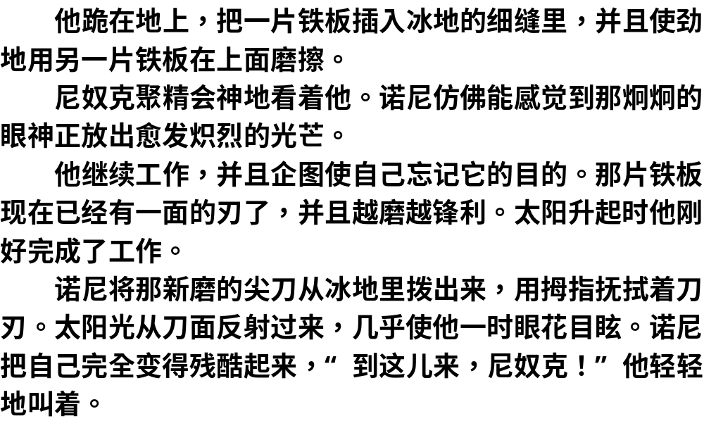
一
1
2
3
二
4
5
三
6
7
8

Slide 5
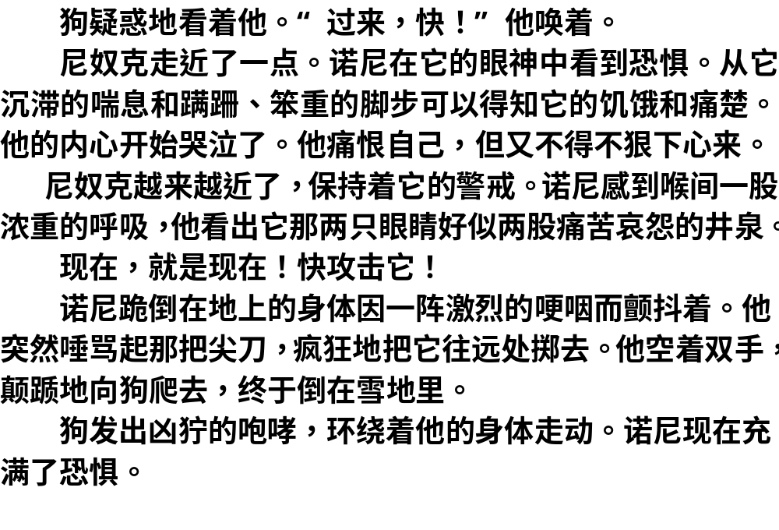
一
1
2
3
二
4
5
三
6
7
8

Slide 6
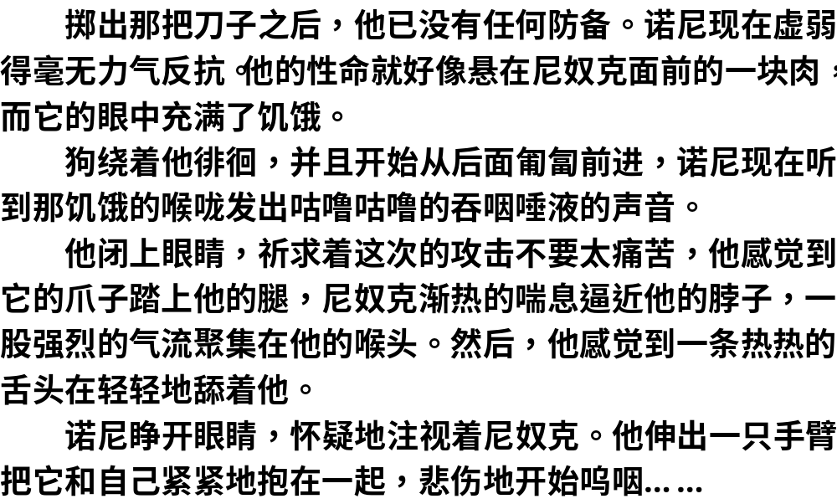
一
1
2
3
二
4
5
三
6
7
8

Slide 7
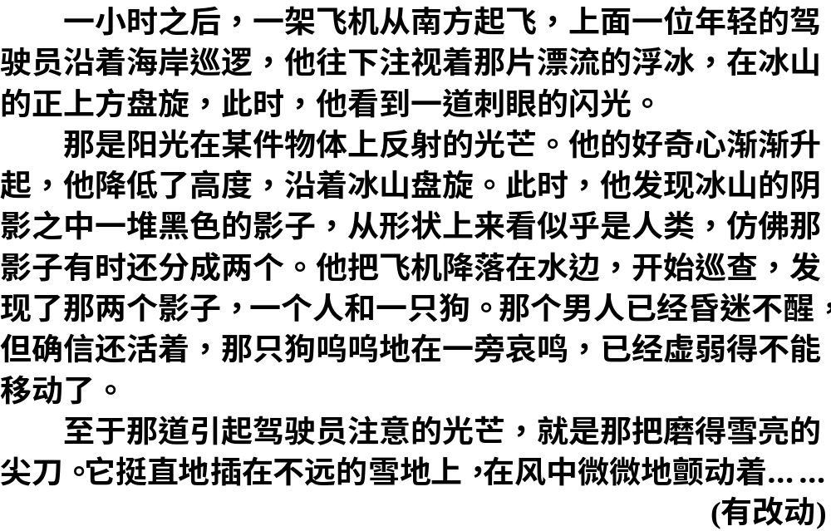
一
1
2
3
二
4
5
三
6
7
8

Slide 8
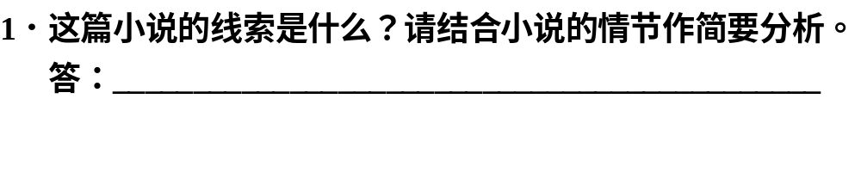
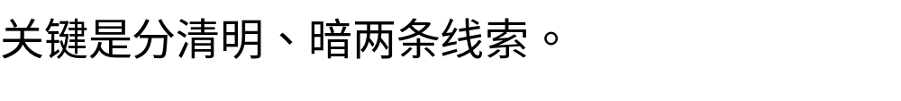
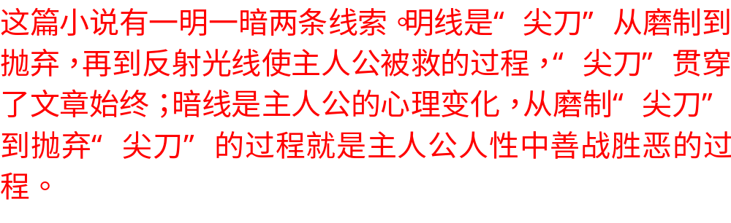
一
1
2
3
二
4
5
三
6
7
8
解析
答案

Slide 9
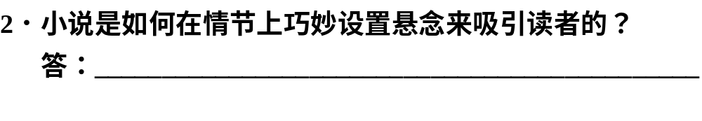
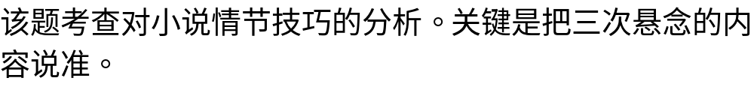
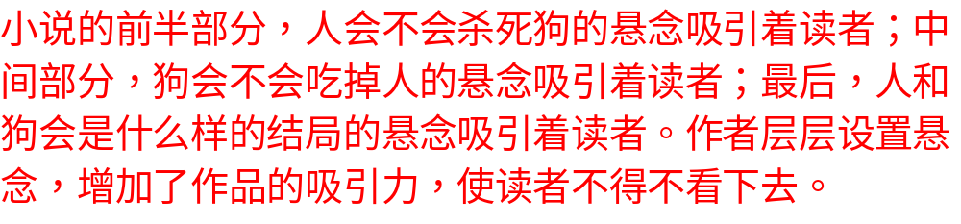
一
1
2
3
二
4
5
三
6
7
8
解析
答案

Slide 10
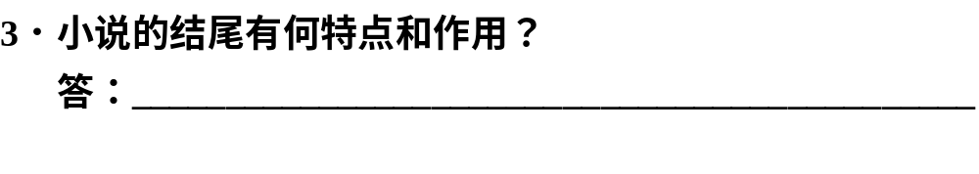
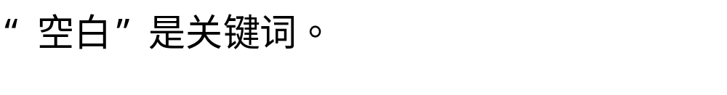
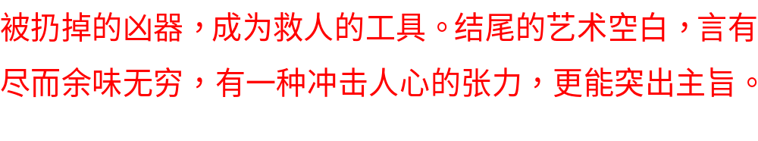
一
1
2
3
二
4
5
三
6
7
8
解析
答案

Slide 11
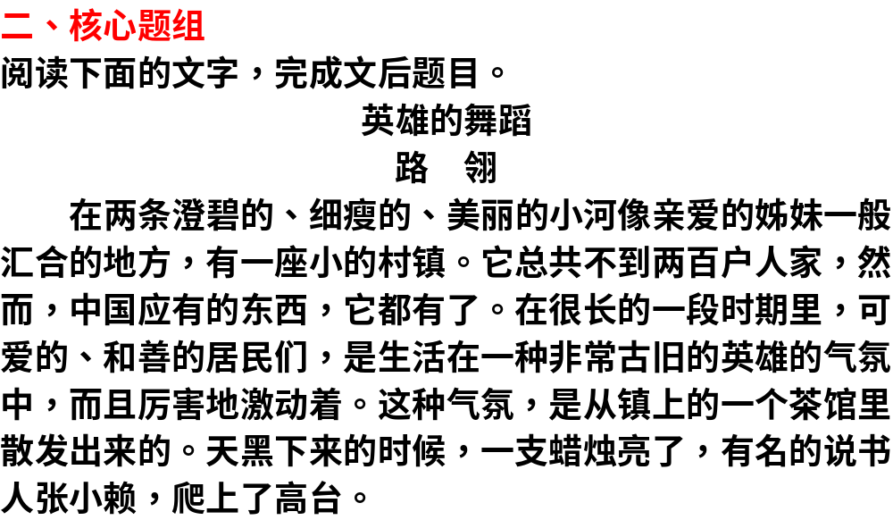
一
1
2
3
二
4
5
三
6
7
8

Slide 12
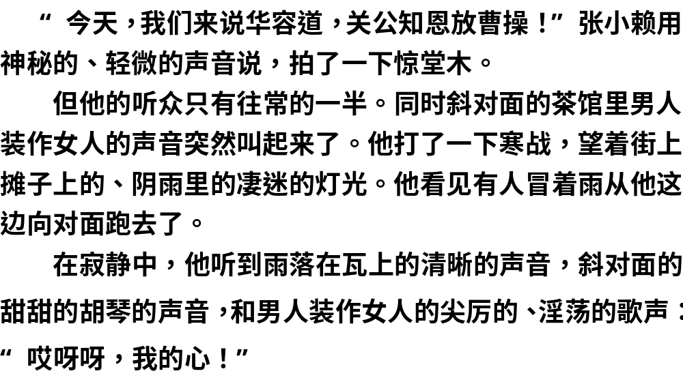
一
1
2
3
二
4
5
三
6
7
8

Slide 13
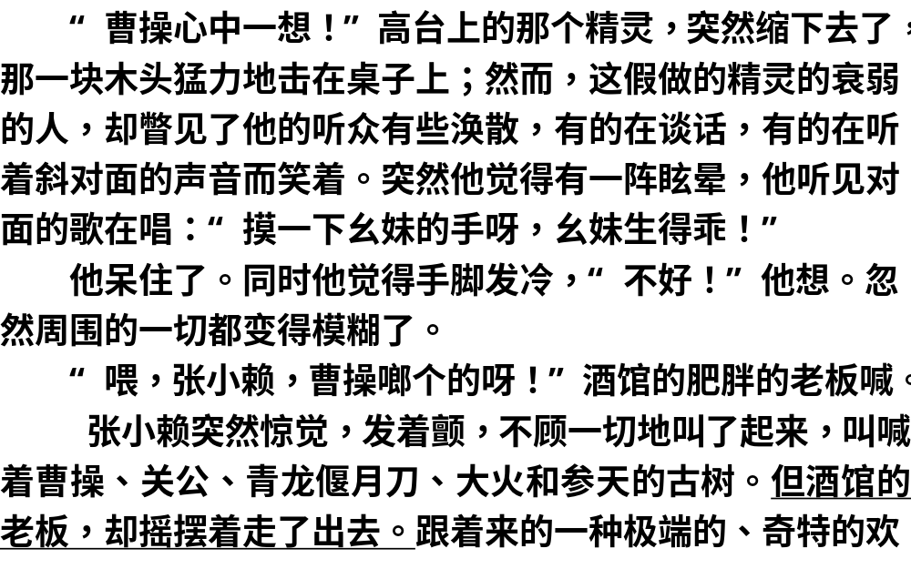
一
1
2
3
二
4
5
三
6
7
8

Slide 14
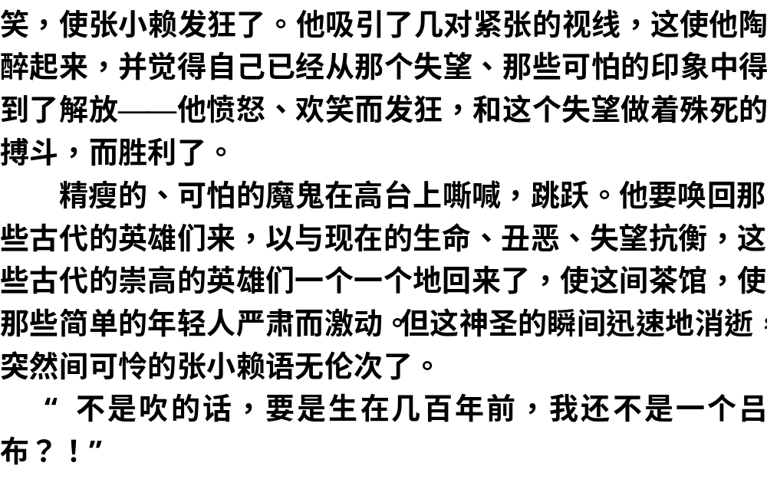
一
1
2
3
二
4
5
三
6
7
8

Slide 15
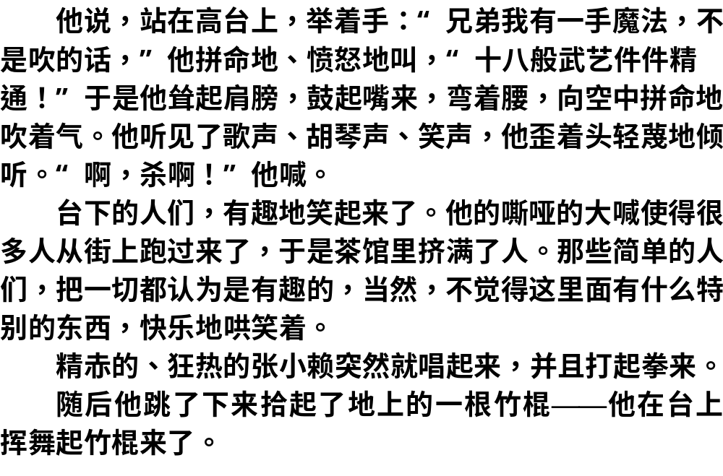
一
1
2
3
二
4
5
三
6
7
8

Slide 16
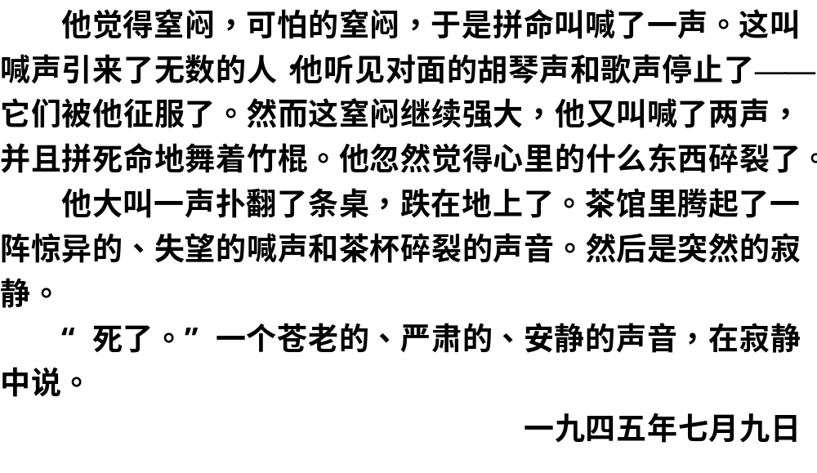
一
1
2
3
二
4
5
三
6
7
8

Slide 17
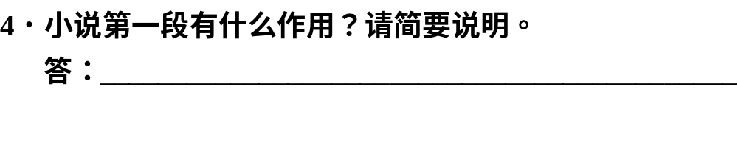
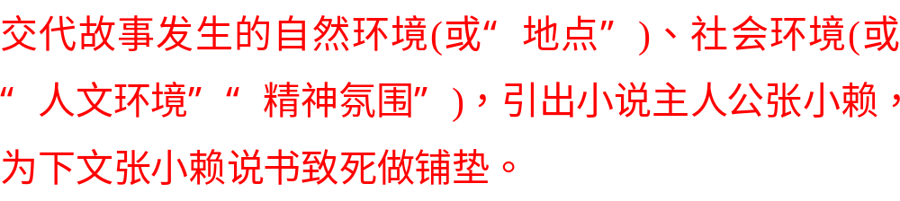
一
1
2
3
二
4
5
三
6
7
8
答案

Slide 18
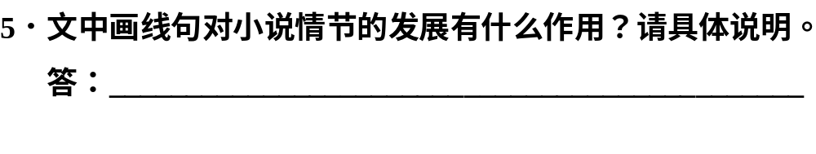
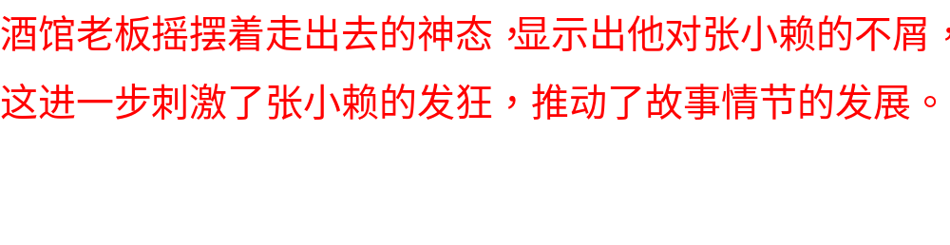
一
1
2
3
二
4
5
三
6
7
8
答案

Slide 19
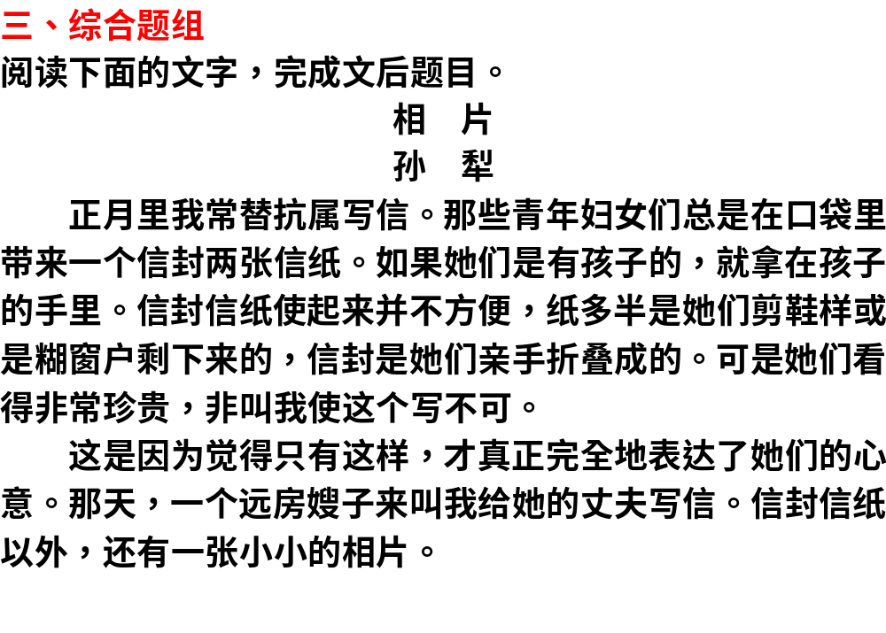
一
1
2
3
二
4
5
三
6
7
8

Slide 20
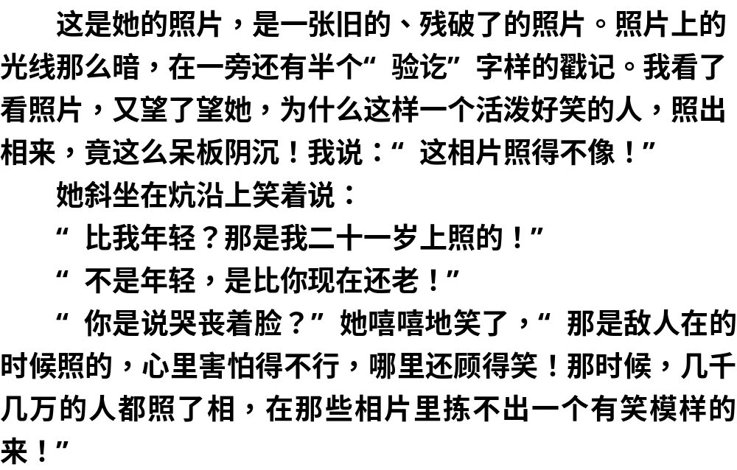
一
1
2
3
二
4
5
三
6
7
8

Slide 21
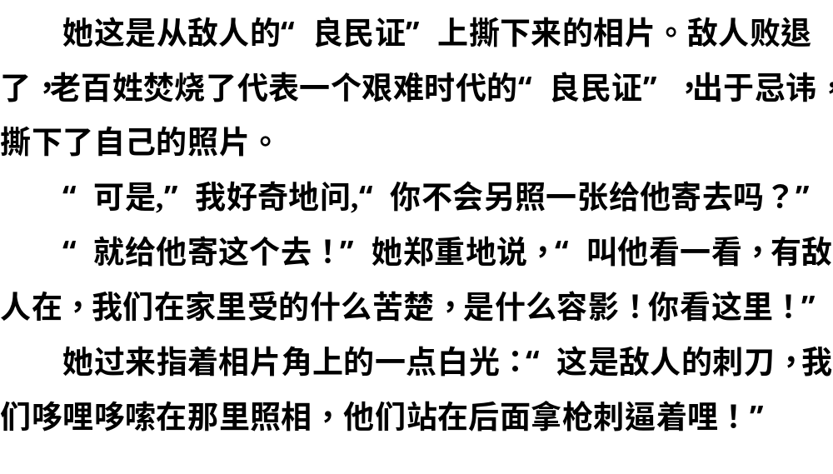
一
1
2
3
二
4
5
三
6
7
8

Slide 22
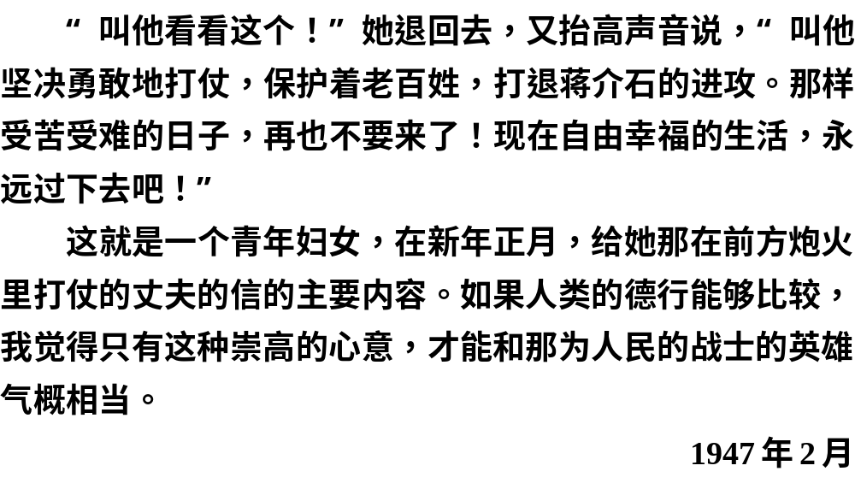
一
1
2
3
二
4
5
三
6
7
8

Slide 23
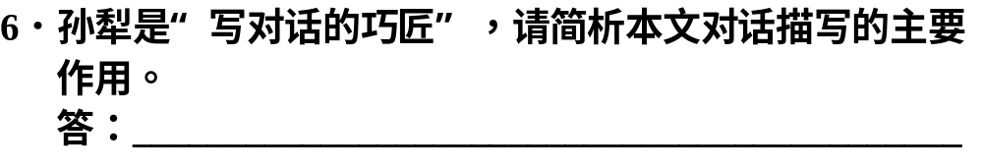
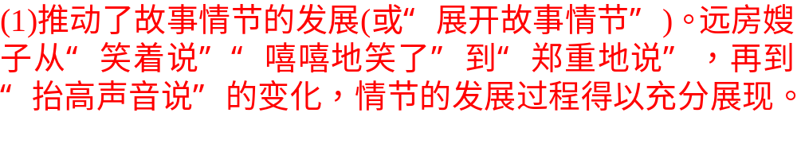
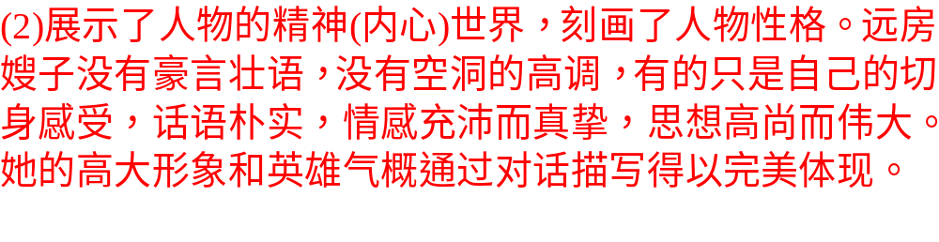
一
1
2
3
二
4
5
三
6
7
8
答案

Slide 24
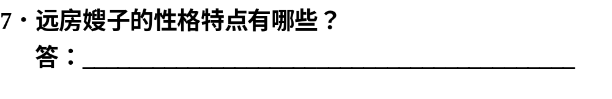
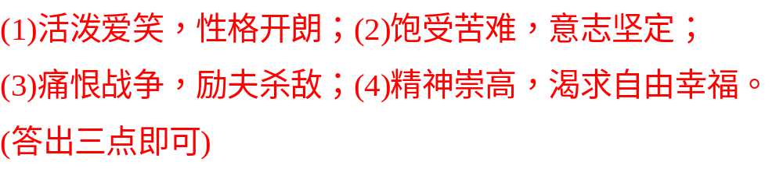
一
1
2
3
二
4
5
三
6
7
8
答案

Slide 25
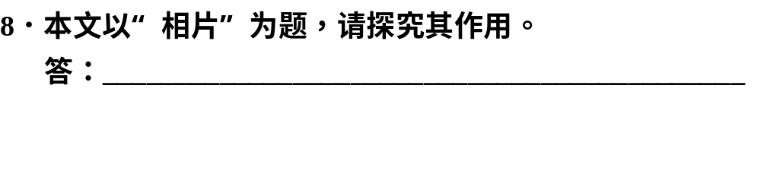
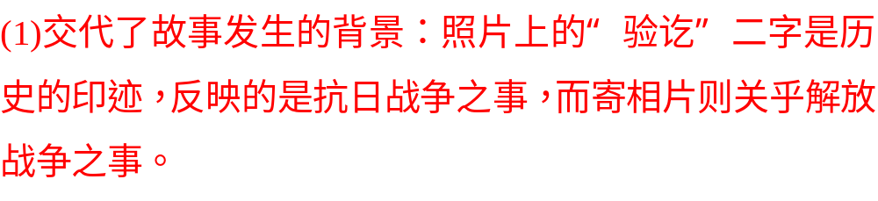
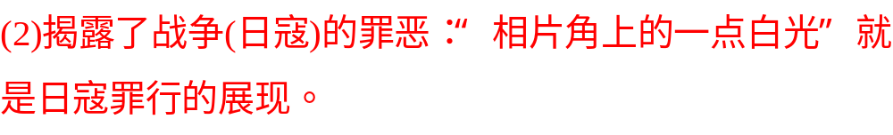
一
1
2
3
二
4
5
三
6
7
8
答案

Slide 26
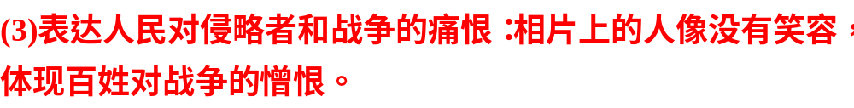
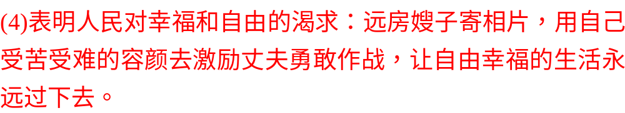
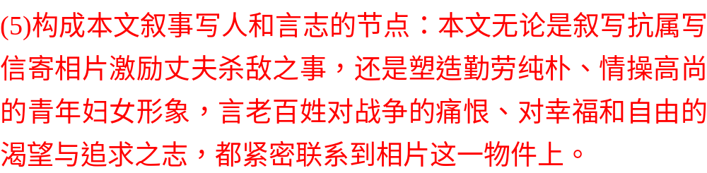
一
1
2
3
二
4
5
三
6
7
8

